Slide 1
Webová aplikace
Běhové Lokální testovací prostředí

Slide 2
Webové aplikace
Kromě fyzických souborů statického webu (soubory HTML, CSS a JS) obsahují také fyzické soubory zvolených serverových programovacích jazyků, např. PHP (*.php).
Obsahují procesní logiku pro server, která tvoří dynamickou část.
Jejich tvorba je podmíněna znalostí zvoleného serverového programovacího jazyka.
Jejich načítání je stejně jako u webových stránek velmi rychlé, ale závisí na množství a složitosti dynamických procesů.
Umožňují zpracovávat data odeslaná klientem na server (např. data odeslaná registračním formulářem atp.).
Často pracují s připojením do databázového systému.
K jejich tvorbě a testování je nutné běhové prostředí, skládající se z lokálního webového serveru, interpreta zvoleného jazyka a případně databázového systému.
Dynamické weby nebo aplikace také většinou neobsahují kompletní předem dané fyzické soubory HTML, ale generují je dynamicky do připravených HTML šablon, a vkládají do těchto šablon data odpovídající požadavku klienta – např. výpis produktů e-shopu v dané kategorii, aktuální články z rubriky zpravodajského serveru atd.

Slide 5
Nezbytný SW vývojáře
Webový server Apache 2.4.x - https://httpd.apache.org/
Interpret PHP 7.x.x - https://www.php.net/
Databázový systém MySQL 5.7.x nebo 8.x - https://www.mysql.com/
Databázový systém MariaDb 10.x.x - https://mariadb.org/
PHPMyAdmin - https://www.phpmyadmin.net/
Adminer - https://www.adminer.org/cs/
MySQL Workbench - https://www.mysql.com/products/workbench/

Slide 6
XAMPP
Kde:
https://www.apachefriends.org/index.html
Jak:
https://oracle-patches.com/en/databases/3304-using-xampp-on-local-computer-for-web-developers

Slide 7
Control-panel.exe

Slide 8
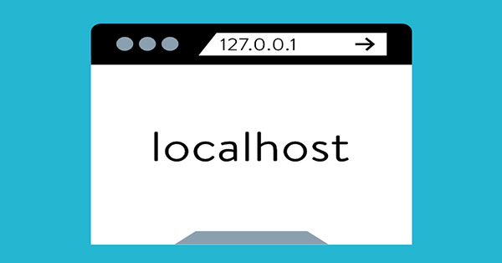
Localhost – 127.0.0.1
http://localhost – URL adresa lokálního serveru
Vyvolána v prohlížeči dává požadavek na lokální server a soubor index.php ležící v adresáři xampp/htdocs/

Slide 9
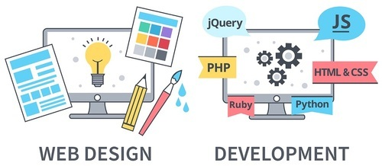
Projekt
Složka s názvem projektu – např. projectapp ležící v adresáři htdocs.
http://localhost/projectapp
Obsahuje celý strom složek a souborů projektu.

Slide 11
Editor zdrojového kódu
Univerzální Pro jednoduché projekty
Skvělý pomocník
Pro MS Windows:
PS Pad - http://www.pspad.com/cz/

Slide 12
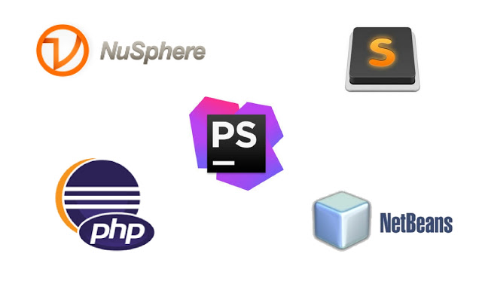
IDE - Integrated Development Environment
Pro náročnější projekty
Vývojové prostředí
Debbuger
…

Slide 13
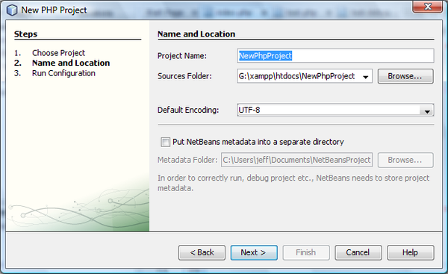
Netbeans - FREE and OS
Pro vývoj aplikací v PHP
https://netbeans.org/

Slide 14
PHP Storm
Komerční
Podpora HTML, CSS a JS
Debbuger
Spousta plugginů
Jednička pro PHP
Verze pro studenty …

